Slide 1
Сельское хозяйство Ленинградской области отрасль животноводство
Государственное бюджетное дошкольное образовательное учреждение детский сад №19 комбинированного вида Пушкинского района
Санкт-Петербурга
Подготовила: Уколова Н.В.

Slide 2
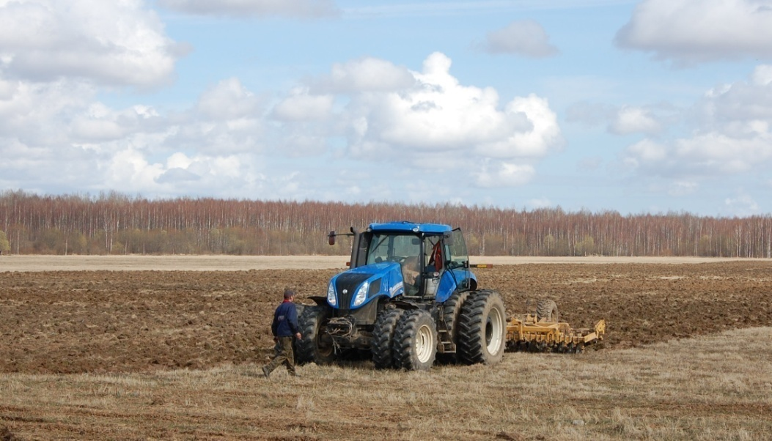
Сельское хозяйство Ленинградской области имеет ярко выраженную пригородную специализацию, ведущие отрасли — молочно-мясное животноводство и овощеводство.
При этом продукция животноводства заметно преобладает над растениеводством.

Slide 3
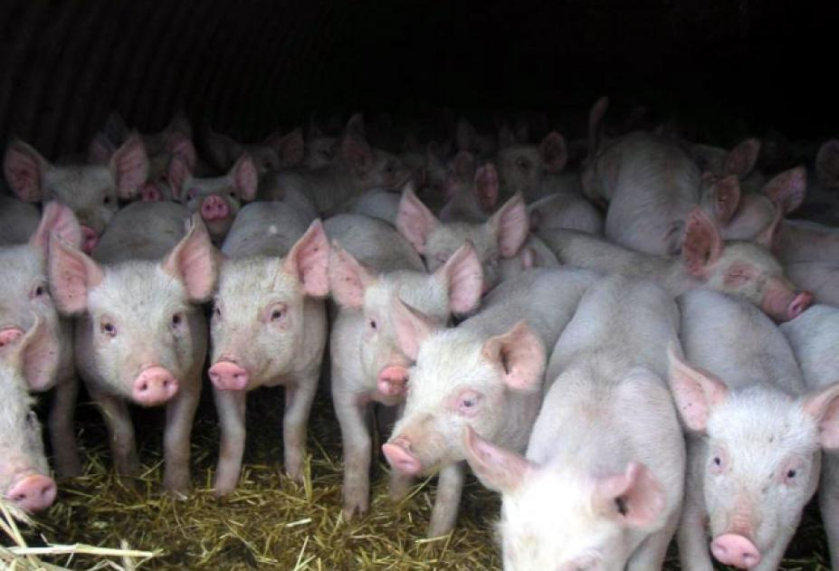
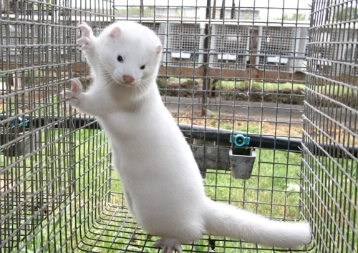
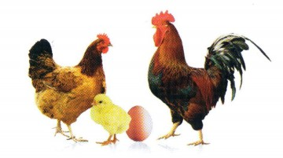
В каждом крае животноводство имеет свои особенности, одних животных разводят больше, других совсем не разводят. Животноводство нашего края делят на несколько составных частей – отраслей:
Разведение крупного рогатого скота
Свиноводство
Птицеводство
Звероводство

Slide 4
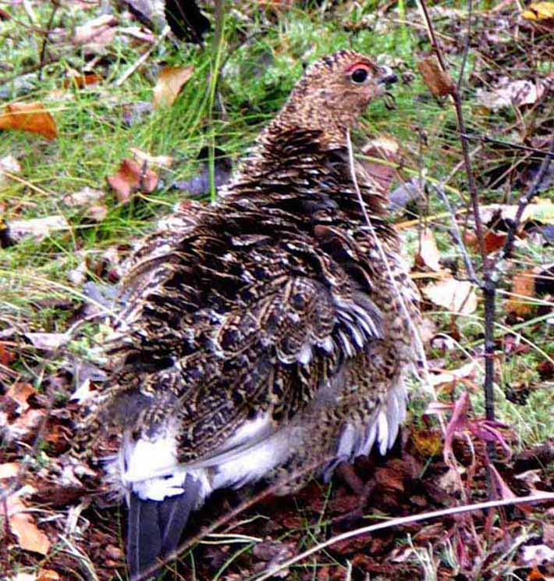
В далёком прошлом, много тысяч лет назад, все животные были дикими. Постепенно люди приручили, одомашнили некоторых из них. И не просто одомашнили, а вывели множество пород этих животных, с такими свойствами, которых у их диких предков не было.
Дикие куры
Имели жесткое мясо, откладывали по 5-6 яиц в год. Людям удалось вывести породы кур с нежным, вкусным мясом; яйценоских кур, которые откладывают по 300 и даже больше яиц в год. Люди изменяли и других одомашненных животных. Выведение новых пород домашних животных продолжается и сейчас.

Slide 5
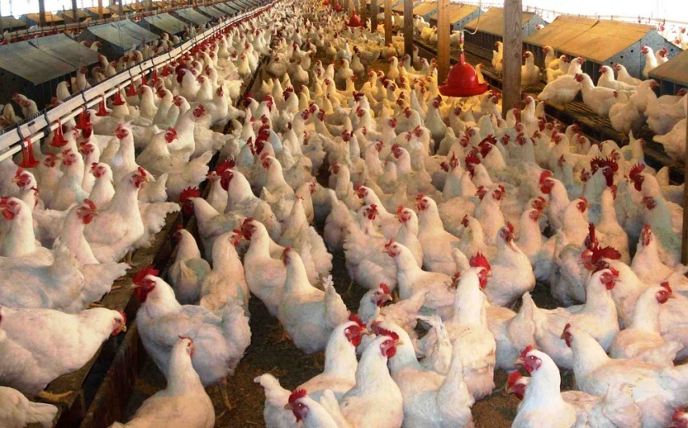
Птицеводство
Домашние птицы – это куры, гуси, утки, индейки. Особенно много в Ленинградской области разводят кур. На крупных птицефабриках в инкубаторы помещают одновременно сотни тысяч яиц. Вентиляторы подают в инкубатор теплый воздух. Специальный механизм время от времени переворачивает яйца, чтобы они равномерно прогревались. Все это необходимо для правильного развития зародыша.

Slide 6
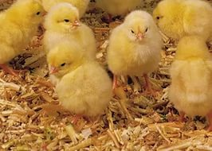
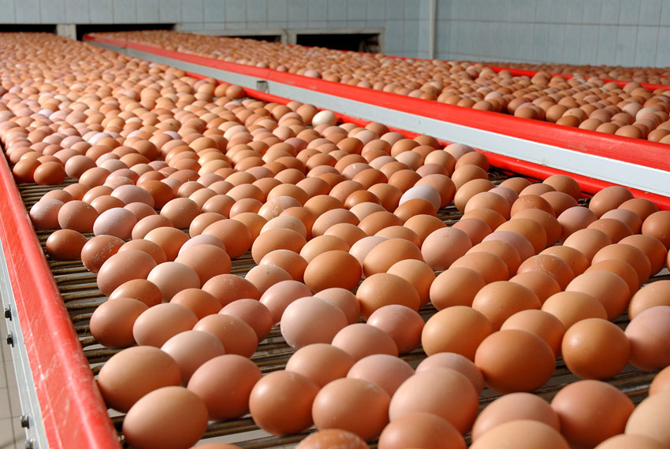
Вылупившихся цыплят отправляют в цех выращивания. Оттуда уже подросших кур переводят в цех клеточных несушек – главный цех птицефабрики. Из него в магазины поступают сотни миллионов яиц в год. Обычно птицефабрики строят возле больших городов, чтобы круглый год снабжать население яйцами и мясом. Конечно, домашних птиц разводят не только на больших птицефабриках, но и на менее крупных птицефермах и на приусадебных участках.

Slide 7
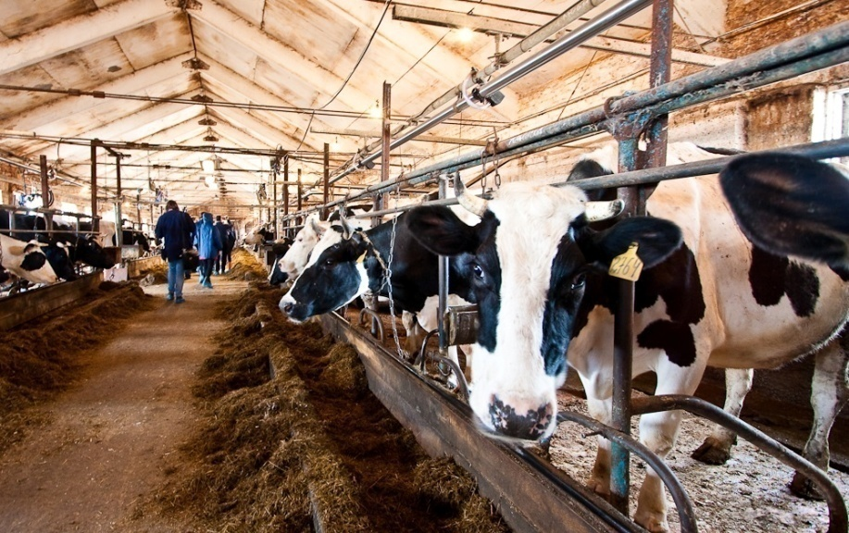
Крупный рогатый скот
–это прежде всего коровы. В нашем крае разводят разные породы этих замечательных животных. Все породы делят на молочные, мясные и мясомолочные.
Подумайте, для чего разводят животных этих пород?

Slide 8
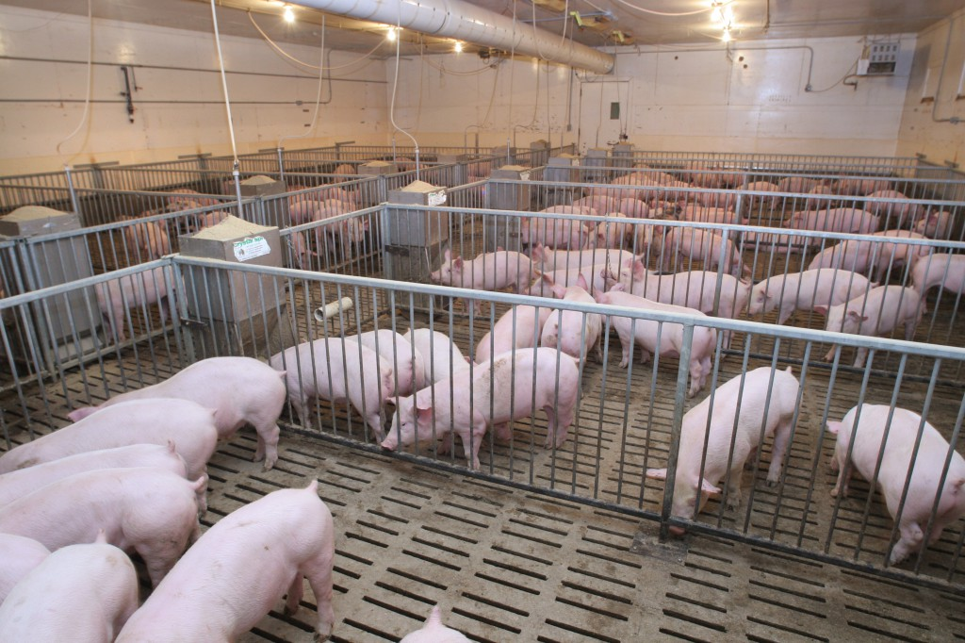
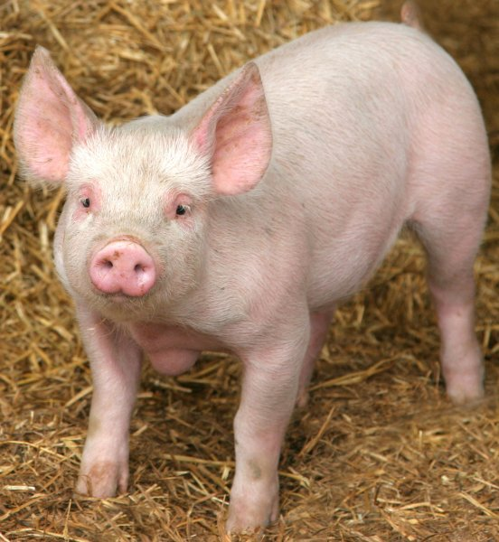
СВИНОВОДСТВО
Свиньи совсем не грязнули, они, наоборот, очень чистоплотны. Тот, кто видел, как в жару свинья ложится в грязь, должен знать: она делает это для того, чтобы охладить кожу и избавиться от надоедливых насекомых. Свиней нужно почаще мыть и чистить. Содержать их нужно в чистых помещениях. В нашем регионе более десятка пород свиней. Самая распространенная порода – крупная белая.

Slide 9
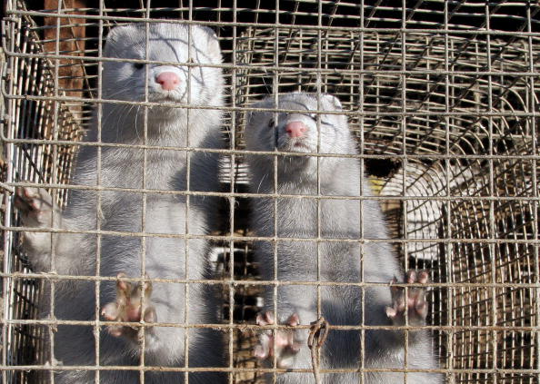
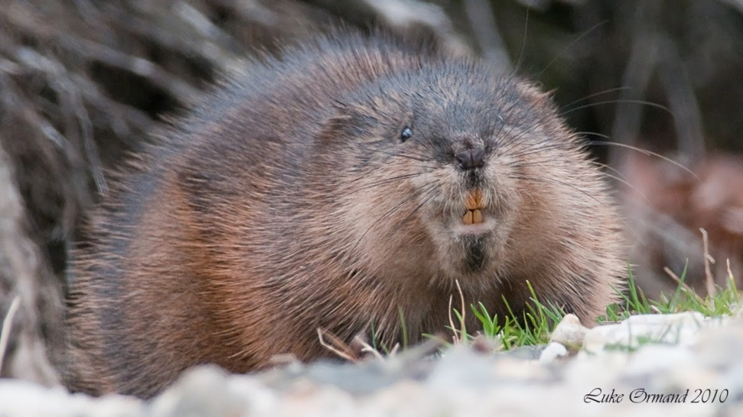
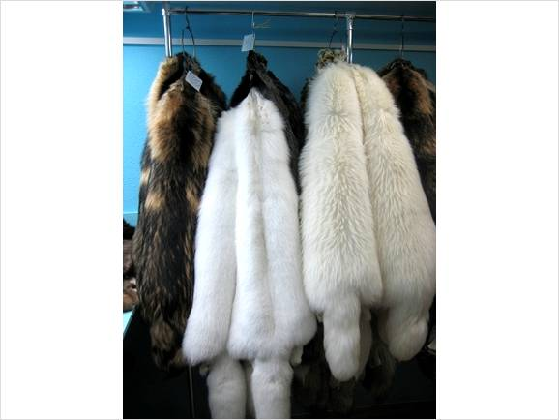
Звероводство -
отрасль животноводства по разведению в неволе ценных пушных зверей для получения шкурок.
В Ленинградской области активно разводят норку, ондатру, голубого и чёрно-серебристого песца.

